Slide 1

Curso de MongoDB
Sesión 5: Agregaciones y procesamiento de datos

Slide 2
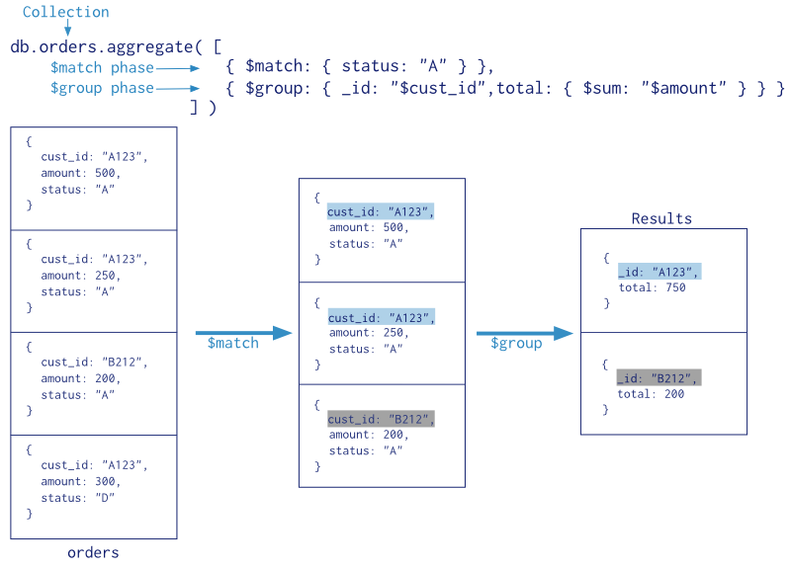
¿Qué es una agregación?
Es una forma de procesar un gran número de documentos de una colección haciéndolos pasar por distintas etapas. Las etapas constituyen lo que se conoce como "pipeline".
Similar a GROUP BY, SUM(), AVG(), JOIN, etc., en SQL.

Slide 3
Metodos de agregacion
aggregate() → Proceso avanzado usando un pipeline de etapas.
countDocuments() → Cuenta documentos que cumplen un filtro.
distinct() → Devuelve valores únicos de un campo.
¿Qué es el pipeline de agregación?
Una serie de etapas (stages) que los documentos recorren secuencialmente.
Cada etapa transforma o filtra los documentos.
Analógico a una línea de producción en una fábrica.

Slide 4
Principales etapas del pipeline
$match → Filtra documentos (equivalente a WHERE en SQL).
$group → Agrupa documentos para sumarizar datos.
$project → Modifica la forma del documento (selección y transformación de campos).
$sort → Ordena los documentos.
$limit → Limita el número de documentos.
$skip → Omite documentos.

Slide 5
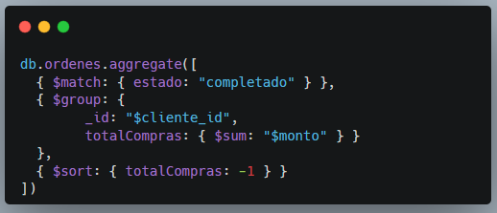
Ejemplo básico de pipeline
Operadores en agregaciones
$sum, $avg, $min, $max
$push, $addToSet (listas)
$first, $last
$count
$expr (operaciones dentro de documentos)

Slide 6
Procesamiento de datos complejo
Uso de varias etapas combinadas.
Transformaciones avanzadas: $lookup (unir colecciones), $unwind (desenrollar arreglos).
Condiciones con $cond, $ifNull, etc.
¿Por qué aprender agregaciones?
MongoDB es muy eficiente en análisis de datos sin necesidad de mover datos a otro sistema.
Construcción de dashboards, reportes, estadísticas directamente en base de datos.
Optimización de consultas: menos tráfico de red, menos carga en la aplicación.

Slide 7
Ejercicios de Clase
En una colección productos, agrupar los productos por categoria y calcula el total de precios sumados en cada categoría.
En la colección ventas, agrupar las ventas por cliente_id, sumar el monto total de cada cliente y filtrar solo los que tienen un monto mayor a 5000.
En la colección ordenes, descomponer el arreglo items, contar cuántas veces aparece cada producto_id, ordenarlos de mayor a menor y mostrar los 5 más vendidos.
En reseñas, calcular el promedio de calificacion agrupado por producto_id.
En ventas, extraer el año y mes de fecha, agrupar por año y mes, y contar el número de ventas en cada grupo.
En ordenes, descomponer el arreglo de productos, agrupar por cliente.pais y contar el número total de productos vendidos por país.
En asistencias, ordenar por fecha, agrupar por empleado_id y obtener la primera y última fecha de asistencia de cada empleado.
En productos, filtrar los documentos con stock = 0 y proyectar solo nombre y categoria.
En productos, agrupar por categoria, contar cuántos productos hay en cada una y mostrar solo las categorías con más de 10 productos.
En ventas, agrupar por sucursal_id y calcular el promedio del monto vendido en cada sucursal.

Slide 8
Thank you

